Slide 1
Manufactura aditiva
Parte 1
https://www.youtube.com/watch?v=-aYFsLCtPMg&t=40s
Parte 2
https://www.youtube.com/watch?v=WffAVGcvePA

Slide 2
Procesos de Fabricación
Moldeo y Fundición
En arena
Aditiva
Ensamble
Deformación plástica
Mecanizado
Unión
Coquilla
Inyectada
Centrifugada
Al vacío
Forja
Laminación
Extrusión
Trefilado
Soldadura por arco
Soldadura por gas
Torneado
Fresado
Rectificado
EDM
Mecanizado= Manufactura sustractiva
Notes:
Fundición aditiva -> tecnologías disrruptivas.

Slide 3
Fabricación Aditiva
Additive Manufacturing (AM),
Nombre que se da a las tecnologías que construyen objetos en 3D desde cero agregando capa sobre capa de material (polímero, cerámico, metal).
Manipulación de material a escala micrométrica y depositarlo de forma muy precisa para construir un sólido.
Abarca diversas tecnologías:
1.- La impresión 3D,
2.- El prototipado rápido,
3.- La fabricación digital directa,
4.- La fabricación en capas.
Inicialmente este tipo de procesos en forma de prototipado rápido se centró en los modelos de visualización de preproducción.
Actualmente, se está utilizando para fabricar productos de uso final.

Slide 4
Qué se necesita para llevar a cabo un proceso de AM
Un ordenador.(PC)
Un software de modelado 3D (CAD).
Un equipo de fabricación aditiva.
El material para llevar a cabo la estratificación.
Una vez que se produce un archivo CAD, el equipo de fabricación aditiva lee los datos del archivo y coloca o agrega capas sucesivas de líquido, polvo o el material de que se trate, capa sobre capa, para fabricar un objeto 3D.

Slide 5
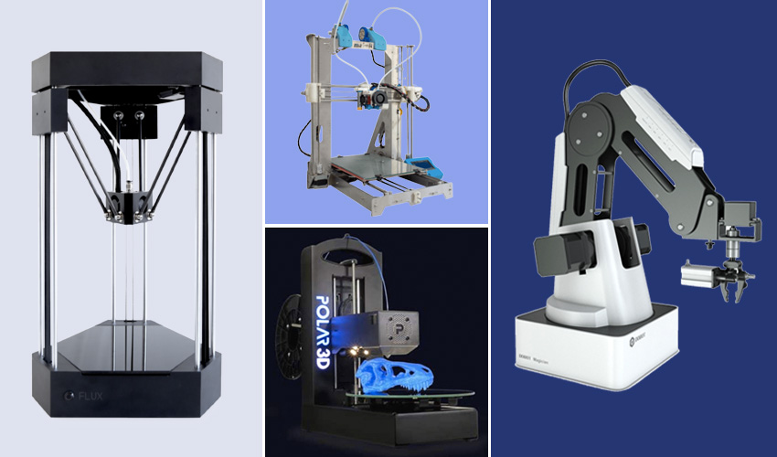
Tipos de impresoras
https://www.3dnatives.com/es/wp-content/uploads/sites/4/Tipos_fdm.jpg

Slide 6
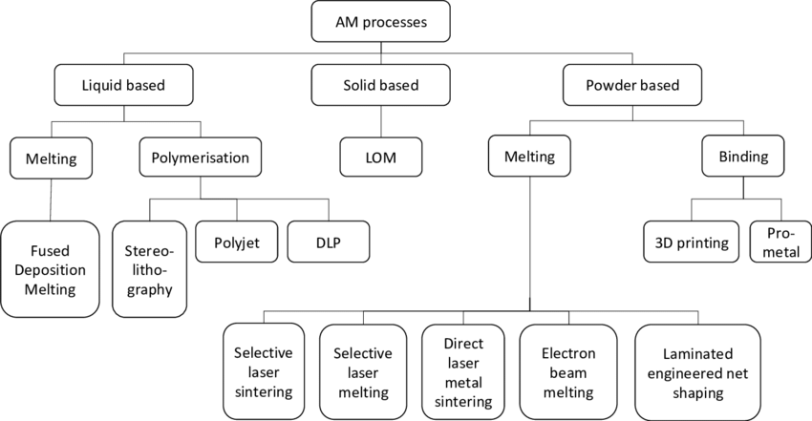
Tecnologías de impresión 3D
Existe una gran variedad de tecnologías de impresión 3D cada una con un grado de sofisticación distinto con las que puedes fabricar tus piezas, cada una con características propias.

Slide 7
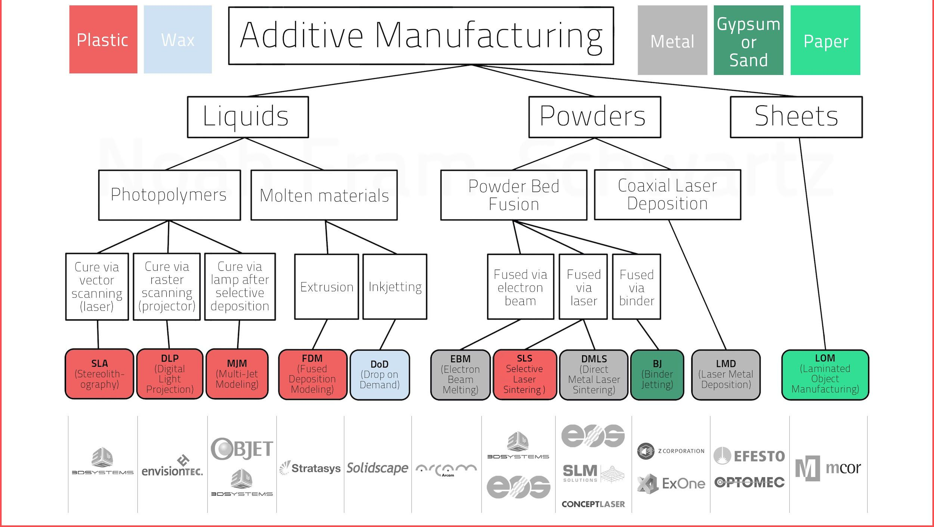

Slide 8
Manufactura Aditiva
Líquido
Fotopolímeros
Materiales fundidos
Láminas
Laminated Object Manufacturing
(LOM)
Polvos
Deposición de laser coaxial
Fusión de lecho de polvo
Cura mediante escaneo vectorial (láser)
Cura mediante escaneo de trama(proyector)
Curado con lámpara después de deposición selectiva
Estereolitografía
(SLA)
Digital Light Projection
(DLP)
Multi-Jet Modeling
(MJM)
Fusión por rayo electrónico
Fusión por láser
Laser Metal Deposition
(LMD)
Extrusión
Inyección de tinta
(Ink Jetting)
Fusion Deposition Modelling
(FDM)
Drop on Demand
(DoD)
Fusión por aglutinante
Electron Beam Melting
(EBM)
Selective Laser Sintering
(SLS)
Direct Metal Laser Sintering
(DMLS)
Binder Jetting
(BJ)

Slide 9
Materiales para impresión 3D
1. Filamento PLA
Es uno de los filamentos para impresora 3D más utilizados gracias a que es muy estable y no necesita cama caliente. Se obtiene a partir de materia como el maíz y el trigo, hecho que le hace no producir gases tóxicos al contrario que otros filamentos.
Además de ser un material reciclable, ofrece mayor velocidad de impresión que otras opciones en el mercado, siendo la opción preferida para aquellos usuarios que dan sus primeros pasos en impresión 3D y también de usuarios experimentados.
La temperatura de extrusión del filamento PLA se encuentra entre 190 y 220°C y la cama caliente debe estar entre 40-50°C.
2. Filamento ABS
Este tipo de filamento para impresión 3D es utilizado sobre todo en ambientes profesionales. Se caracteriza por su gran resistencia, tanto a impactos como a altas temperaturas. Además, permite realizar trabajos sobre la pieza una vez impresa. Tiene como desventaja que produce gases nocivos en el momento de la impresión, lo que dificulta la presencia de grupos de trabajo en torno a la impresora.
La cama caliente debe estar en torno a 100-110°C para el filamento ABS y su temperatura óptima de extrusión debe ser entre 210-250°C.
Notes:
PLA -> no tóxico, hecho de las féculas de maíz
ABS -> acrilico nitrilo butadieno estirelo

Slide 10
Materiales para impresión 3D
4. Filamento flexible
Este filamento para impresora 3D combina plástico con caucho y se caracteriza por su posibilidad de estiramiento y su resistencia a los impactos y a las roturas por maleabilidad. Además, es un filamento reciclable y su superficie presenta gran suavidad. Es conveniente no fundirlo a temperaturas superiores a las recomendadas para evitar la pérdida de elasticidad. Este material es muy habitual encontrarlo en piezas protectoras, juguetes con flexibilidad, piezas decorativas, pulseras… etc.
Para la correcta extrusión del filamento flexible la cama caliente se debe colocar entre 30-40°C y la temperatura de impresión entre 210-230°C.
4.1 Filamento Madera
Compuesto a partir de fibras de madera y bambú, es un material resistente, de baja contracción, que emite un agradable olor a madera durante su utilización y ofrece unos acabados sorprendentes. Su temperatura de extrusión se sitúa entre los 190-220℃ y no es necesaria cama caliente. El filamento de madera resulta un material realmente sencillo de trabajar.
3. Filamentos PETG*
Este filamento para impresora 3D es un plástico muy similar al PET utilizado en envases para alimentos y bebidas. Es un material muy resistente a la corrosión, la temperatura, impactos y agentes químicos. Además es impermeable y presenta una reducida absorción de la humedad, lo que lo convierte en ideal para conservar productos de alimentación.
El problema de este material es que no es biodegradable, a partir de 70ºC se vuelve endeble. Temperatura de extrusión filamento PETG 220-250°C, cama caliente 40-70°C
*Politereftalato de etileno

Slide 11
Materiales para impresión 3D
6. Filamento HIPS(High Impact Polystyrene)
Se utiliza generalmente como material de apoyo en la impresión 3D. Tiene propiedades y características afines con el filamento ABS, utilizándose en conjunto con este para la generación de soportes en zonas huecas, voladizos etc.
El filamento HIPS es soluble en D-Limoneno. Temperatura de extrusión 210-250℃, cama caliente 100-110°C.
5. Filamento PC
El filamento PC es un material termoplástico realmente resistente que soporta bien elevadas temperaturas con una alta claridad óptica. Tiende a doblarse y deformarse similar al caucho duro hasta que finalmente se rompe.
Su temperatura de extrusión se sitúa entre 230-270℃, se recomienda el uso de cama caliente a 90℃.

Slide 12
Materiales para impresión 3D
8. Filamento fibra de carbono
En su formulación se utiliza un 15% de fibra de carbono, aportando una rigidez superior, además de una capacidad estructural y adherencia de capa muy destacable. Hablamos sin duda de uno de los filamentos más competitivos e interesantes, ya que la fibra de carbono aporta unas propiedades únicas.
Temperatura de extrusión: 210ºC - 240ºC. Temperatura de la cama caliente: 40ºC - 50ºC.
7. Filamento sedoso
Compuesto por PLA polimérico tiene mayor resistencia que el PLA convencional, la apariencia es muy brillante, ofreciendo un acabado similar al satén de seda. Presenta como ventajas respecto al PLA: mayor dureza, menor fragilidad, bajo encogimiento, buena rigidez y un excelente brillo en nuestras creaciones. Uno de nuestros favoritos.
Su temperatura de extrusión recomendada es de 190-230℃, con cama caliente a 45-50℃

Slide 13
Materiales para impresión 3D
10. Filamento Z-Marble
Es un material compuesto y mejorado del PLA cuya característica más destacada es el aspecto de mármol en sus acabados. Sus propiedades son similares al filamento PLA. También es biodegradable y resistente., al imprimir es inodoro, con baja contracción y buena rigidez.
Para imprimir con este tipo de filamento para impresora 3D no es necesaria cama caliente, aunque se recomienda de tenerla situarla entre 40-50℃. Temperatura de extrusión: 180℃ - 220℃.
Esto es solo el principio, nuevos materiales se encuentran en desarrollo y próximamente disfrutaremos de nuevas posibilidades.
9. Filamento Twinkling
Este filamento centelleante es un compuesto de materiales PLA, también biodegradable de características similares al PLA, es resistente, inodoro, con baja contracción, buena rigidez, no es necesaria cama caliente, alta velocidad de impresión.
Temperatura de extrusión del filamento Twinkling es de 190-220℃.
https://youtu.be/BguwZ5DvNmo

Slide 14
Manufactura Aditiva
Líquido
Fotopolímeros
Materiales fundidos
Láminas
Laminated Object Manufacturing
(LOM)
Polvos
Deposición de laser coaxial
Fusión de lecho de polvo
Cura mediante escaneo vectorial (láser)
Cura mediante escaneo de trama(proyector)
Curado con lámpara después de deposición selectiva
Estereolitografía
(SLA)
Digital Light Projection
(DLP)
Multi-Jet Modeling
(MJM)
Fusión por rayo electrónico
Fusión por láser
Laser Metal Deposition
(LMD)
Extrusión
Inyección de tinta
(Ink Jetting)
Fusion Deposition Modelling
(FDM)
Drop on Demand
(DoD)
Fusión por aglutinante
Electron Beam Melting
(EBM)
Selective Laser Sintering
(SLS)
Direct Metal Laser Sintering
(DMLS)
Binder Jetting
(BJ)

Slide 15
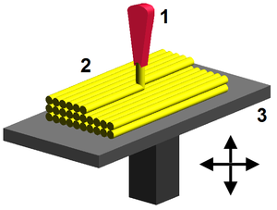
AM por extrusión de material
Es la tecnología de impresión 3D o AM más difundida entre el público general en las conocidas como “impresoras 3D de escritorio”, por su flexibilidad de uso y su relativa facilidad de construcción. La gran mayoría de impresoras que podemos encontrar en el mercado, entre otras) utilizan esta tecnología.
Extrusión de materiales (Fusion Deposition Modeling-FDM)
Se funde un filamento de plástico a través de un cabezal extrusor caliente que va inyectando el material capa por capa.
Ideal para piezas resistentes, de gran tamaño y con características de resistencia mecánica y térmica. FDM es una tecnología avanzada y que contiene muchos controles y sensores que permiten fabricar piezas muy precisas y para diferentes sectores industriales.
Hoy en día es la única tecnología que puede fabricar termoplásticos de alta ingeniería y alto impacto sin necesidad de post procesos al material.
Se pueden construir piezas totalmente funcionales en plástico estándar. Muy útil para utillaje (tooling) y prototipado rápido.
https://youtu.be/NX700aWDaqQ
https://youtu.be/8_vloWVgf0o

Slide 16
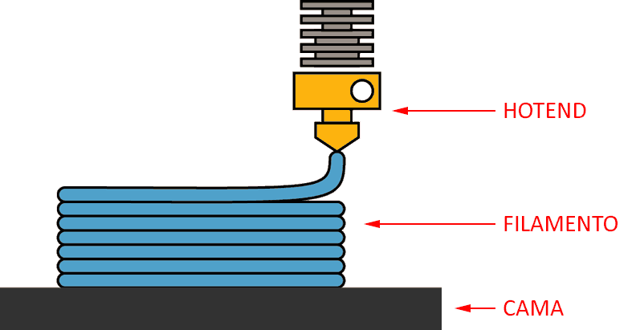
AM por extrusión de material
Extrusión de materiales (Fused Filament Fabrication-FFF)
Funciona bajo el mismo principio de la tecnología FDM, se inserta un carrete de filamento de plástico en la máquina, en donde un motor irá jalando o empujando el filamento a través de una boquilla caliente de extrusión. Tal como una pistola de silicón.
Encontramos una gran diferencia en tamaño máximo de fabricación de una pieza en comparación con la impresión industrial de FDM, este tipo de impresión 3D es la mejor para fabricaciones rápidas.
Torre Eiffel
https://youtu.be/FqQAjkZOBeY

Slide 17
Manufactura Aditiva
Líquido
Fotopolímeros
Materiales fundidos
Láminas
Laminated Object Manufacturing
(LOM)
Polvos
Deposición de laser coaxial
Fusión de lecho de polvo
Cura mediante escaneo vectorial (láser)
Cura mediante escaneo de trama(proyector)
Curado con lámpara después de deposición selectiva
Estereolitografía
(SLA)
Digital Light Projection
(DLP)
Multi-Jet Modeling
(MJM)
Fusión por rayo electrónico
Fusión por láser
Laser Metal Deposition
(LMD)
Extrusión
Inyección de tinta
(Ink Jetting)
Fusion Deposition Modelling
(FDM)
Drop on Demand
(DoD)
Fusión por aglutinante
Electron Beam Melting
(EBM)
Selective Laser Sintering
(SLS)
Direct Metal Laser Sintering
(DMLS)
Binder Jetting
(BJ)

Slide 18
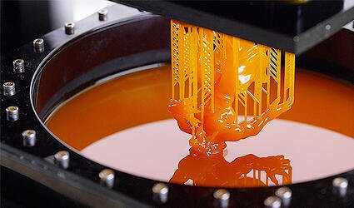
Foto polimerización

Slide 19
Fotopolimerización
Sistema de impresión 3D más antiguo.
Consiste en el endurecimiento(curado o solidificación) selectivo de una resina líquida fotopolimérica contenida en una cubeta
El endurecimiento se consigue mediante exposición selectiva a la luz, la cual inicia el proceso de polimerización.
.
Las tecnologías de impresión 3D cuentan con infinidad de aplicaciones dependiendo del sector al que se destinen, aunque las puedo resumir, según el uso de las piezas fabricadas mediante esta técnica, como
Ventajas
Alta precisión y permite realizar figuras complejas con un acabado superficial suave.
Tipos de polimerización
SLA: Sistema de estereolitografía.
DLP: Fotopolimerización por luz UV.
Fotopolimerización por absorción de fotones
Material utilizado:
Resinas fotocurables UV.
https://youtu.be/Z3KZUwn_7ns

Slide 20
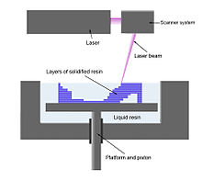
AM por Fotopolimerización
Estereolitografía – SLA y Selective Láser Sintering - SLS
La fotopolimerización ocurre cuando expones una resina líquida fotosensible a una fuente de luz. Cuando la fuente de luz es controlada, puedes dar forma a un objeto.
Esta tecnología contiene resina líquida dentro de un tanque y mediante el movimiento de una plataforma que sube y baja, va solidificando una capa de material a la vez con ayuda de un láser (SLA).
Ideal para hacer pequeños detalles o acabados superficiales muy lisos e incluso transparentes.
Se consigue mayor precisión de las piezas imprimidas y un ahorro en tiempo de impresión.
La tecnología SLA o estereolitografía nació antes que la tecnología FDM y FFF de la mano de Charles Hull.
Una impresora de SLA tiene un funcionamiento también capa a capa pero a diferencia del método anterior en esta ocasión se parte de una base que se va sumergiendo (o saliendo) capa a capa en un baño de resina fotocurable. El láser de luz ultravioleta activa la curación de la resina líquida, solidificándola. En ese momento la base se desplaza hacia abajo para que el láser vuelva a ejercer su acción.

Slide 21
AM por Fotopolimerización
PolyJet (PJ, MJ)
Ideal para fabricar prototipos. La tecnología hace uso principalmente de resinas fotocurables que son depositadas por medio de goteo a través de cabezales de inyección (parecidas a la de una impresora de tinta) en lugares específicos y que se va solidificando una capa a la vez.
La naturaleza de este proceso, permite fabricar piezas en multimateriales y multicolores, combinando materiales sólidos, con flexibles y transparentes. La tecnología Polyjet (PJ) va colocando las gotas y solidificando.
La primera de ellas es PolyJet photopolymer, desarrollada por Objet (adquirida por Stratasys) y que se asemeja a la manera en la que las impresoras de tinta depositan la tinta. Un fotopolímero líquido se expulsa y entonces se solidifica gracias a una luz ultravioleta. La impresión se realiza capa a capa. En teoría esta tecnología permitiría hacer uso de distintos materiales y colores de manera simultánea capa a capa.
https://youtu.be/Ce_wNOkoHVY
https://youtu.be/MuDDBqmxO3o

Slide 22
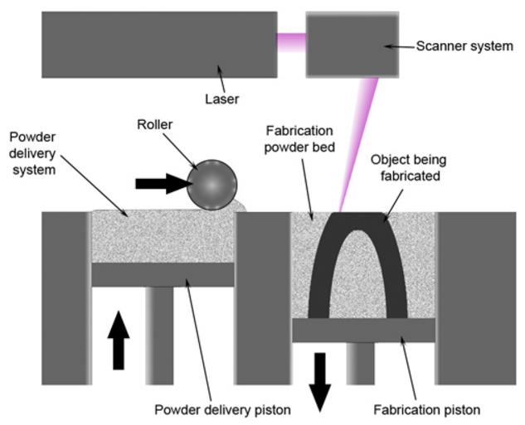
Fusión de capa de polvo (SLS, MJF)
https://youtu.be/9E5MfBAV_tA
Esta tecnología es capaz de fabricar piezas completamente sólidas mediante la sinterización o fundición de partículas de polvo plástico. Va dosificando un polvo muy fino de material en una cama plana que se funde por un láser y se solidifica el material necesario para ser cubierto después con una nueva capa de polvo.
Existen 2 variaciones con plásticos:
1era, comúnmente Nylon 12, que funde el material con un láser (SLS),
2da, usa un aglutinante para pegar el material y con calor fundirlo después (Multi Jet Fusion - MJF).

Slide 23
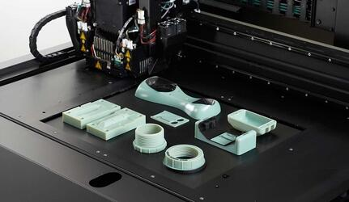
Inyección de Material (Material Jetting)
Consiste en un inyector que deposita gotas de material, capa por capa hasta fabricar la pieza. En algunos casos el inyector aplica también chorros de resina fotocurable y curado con rayos UV, así como chorros de materiales fundidos que luego se solidifican a temperatura ambiente. Permite la impresión de piezas a todo color y permite la incorporación de varios materiales en una misma pieza sin embargo, los materiales se ven limitados a polímeros, fotopolímeros y ceras. En esta categoría se agrupan los siguientes procesos:
Polyjet.
SCP: Impresión de curvatura suave.
MJM: Multi-Jet Modelling Projet

Slide 24
Manufactura Aditiva
Líquido
Fotopolímeros
Materiales fundidos
Láminas
Laminated Object Manufacturing
(LOM)
Polvos
Deposición de laser coaxial
Fusión de lecho de polvo
Cura mediante escaneo vectorial (láser)
Cura mediante escaneo de trama(proyector)
Curado con lámpara después de deposición selectiva
Estereolitografía
(SLA)
Digital Light Projection
(DLP)
Multi-Jet Modeling
(MJM)
Fusión por rayo electrónico
Fusión por láser
Laser Metal Deposition
(LMD)
Extrusión
Inyección de tinta
(Ink Jetting)
Fusion Deposition Modelling
(FDM)
Drop on Demand
(DoD)
Fusión por aglutinante
Electron Beam Melting
(EBM)
Selective Laser Sintering
(SLS)
Direct Metal Laser Sintering
(DMLS)
Binder Jetting
(BJ)

Slide 25
Fusión de capa de polvo (DMLS)
Direct Metal Laser Sintering
Es una variación de la tecnología de fusión de capa de polvo, su origen se da de la energía que funde y el material a utilizar. Sinteriza partículas de polvo metálico, las cuales son dosificadas en una cama plana y se funden mediante un láser, formando varias capas hasta obtener una pieza metálica final.
Existen un par de variaciones en impresión 3D de metal mediante esta tecnología, siendo la más importante, DMLS. Impresión 3D en metal de piezas con formas complejas en bajos volúmenes, tecnología DMLS es la mejor opción.

Slide 26
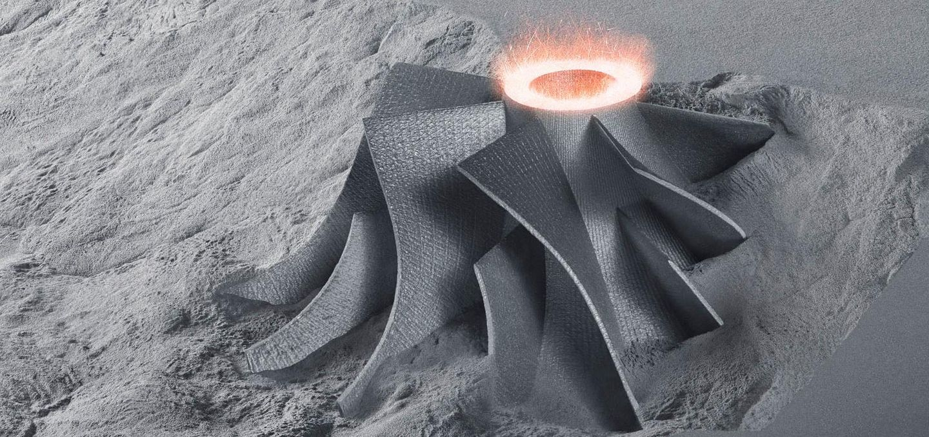
Fusión de lecho de polvo
(Powder Bed Fusion)
Consiste generalmente un depósito de material pulverulento(con el que se desea fabricar) al cual se le aplica una fuente de energía térmica (láser o rayo de electrones) que lo funde selectivamente según un programa capa a capa hssta formar el objeto deseado
El polvo que no se funde, rodea la pieza y funge como material de soporte para características adicionales.
Contempla un amplio rango de materiales como plásticos, metales, cerámicos y arena. Esta categoría contempla los siguientes procesos:
SLS (Selective Laser Sintering): Sinterización selectiva por láser.
DMLS(Direct Metal Laser Sintering): Sinterización directa de metal por láser.
EBM(Electron Beam Melting): Fusión por rayo de electrones.
SHS(Selective Heat Sintering): Sinterización selectiva por calor.
MJF: Multi-Jet Fusion.
Procesos que usan la tecnología de fusión de lecho de polvo:
https://youtu.be/te9OaSZ0kf8

Slide 27
Fusión de capa de polvo
Binder Jetting (BJ)
Si combináramos el SLS con MJ obtendríamos esta tecnología capaz de crear piezas de muy alto detalle, pero en totalidad de colores.
La tecnología funciona al ir colocando capas completas de material en polvo (base calcio) y va depositando pequeñas gotas de aglutinante y tinta en lugares específicos, al terminar, la máquina coloca otra cama de polvo y repite el proceso.
La forma de imprimir es muy similar a la que una impresora de tinta funciona, pero repitiendo el proceso cientos de veces, como capas de una pieza.

Slide 28
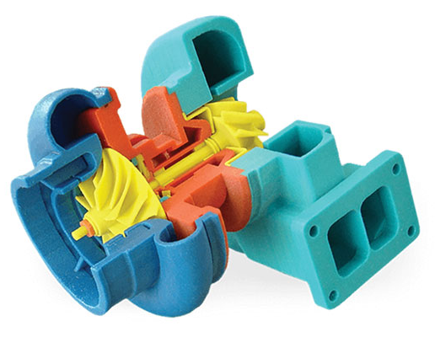
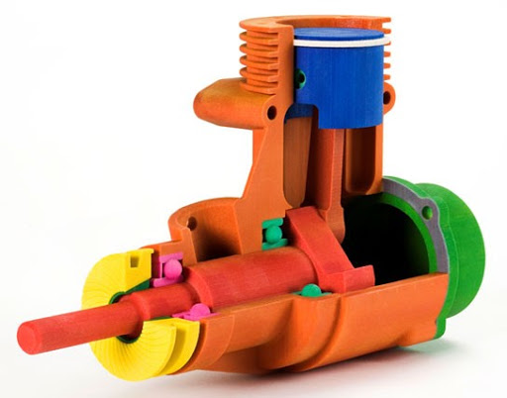
Inyección de aglutinante (Binder Jetting)
Consiste en la aplicación de aglutinantes líquidos orgánicos o inorgánicos) (pegamentos) sobre un lecho de polvo, que luego se solidifica en sección transversal.
Cada capa se imprime de una manera similar a como lo hacen las impresoras domésticas de chorro de tinta, con la diferencia de que, en este caso, la capa de tinta o aglutinante son aplicados sobre un lecho de polvo, capa a capa.
Materiales utilizados: cerámicos (composites), resinas, cristal, metal (aluminio, acero inoxidable y plata), termoplásticos y ceras.
PBIH: Power Bed and Inker Head
PP: Plaster Based 3D Printing
. Por lo general las piezas metálicas o cerámicas son llevadas a un horno luego de ser impresas.
https://youtu.be/deA-7b3guT4

Slide 29
Manufactura Aditiva
Líquido
Fotopolímeros
Materiales fundidos
Láminas
Laminated Object Manufacturing
(LOM)
Polvos
Deposición de laser coaxial
Fusión de lecho de polvo
Cura mediante escaneo vectorial (láser)
Cura mediante escaneo de trama(proyector)
Curado con lámpara después de deposición selectiva
Estereolitografía
(SLA)
Digital Light Projection
(DLP)
Multi-Jet Modeling
(MJM)
Fusión por rayo electrónico
Fusión por láser
Laser Metal Deposition
(LMD)
Extrusión
Inyección de tinta
(Ink Jetting)
Fusion Deposition Modelling
(FDM)
Drop on Demand
(DoD)
Fusión por aglutinante
Electron Beam Melting
(EBM)
Selective Laser Sintering
(SLS)
Direct Metal Laser Sintering
(DMLS)
Binder Jetting
(BJ)

Slide 30
Laminated Object Manufacturing (LOM)
Distintas capas de material (papel adhesivo, plástico o láminas de metal) son situadas una encima de otra y se pegan con resina/pegamento y son cortadas con la forma apropiada con láser. Este proceso recuerda en parte al modo de fabricación de la fibra de carbono.
https://youtu.be/aAbBvrfS6TY

Slide 31
Laminación de hojas
La Fabricación por corte y laminado, conocida por las siglas LOM (laminated object manufacturing): utiliza el material en estado sólido. En lugar de partir de un líquido como vimos en la estereolitografía , o de un material en polvo como en el sinterizado selectivo por láser (SLS), en este caso se parte del material en estado sólido, en una pieza, a la cual se le va a mecanizar.
En este método, láminas de material son apiladas y laminadas en conjunto para formar un objeto. El proceso de laminación puede ser adhesivo o químico, soldadura ultrasónica o soldadura de bronce según el material que se está laminando. Posteriormente las zonas que no se necesitan son cortadas, capa por capa y eliminadas luego de que el objeto está concluido. Permite combinaciones de foil de metal incluyendo componentes embebidos y los costos son relativamente bajos. Se suele utilizar con papel, láminas de plástico y metal foil. Esta categoría contempla los siguientes procesos:
LOM: Manufactura de objetos laminados.
SDL: Laminación por deposición selectiva.
UAM: Manufactura aditiva ultrasónica.
https://youtu.be/aAbBvrfS6TY

Slide 32
Manufactura Aditiva
Líquido
Fotopolímeros
Materiales fundidos
Láminas
Laminated Object Manufacturing
(LOM)
Polvos
Deposición de laser coaxial
Fusión de lecho de polvo
Cura mediante escaneo vectorial (láser)
Cura mediante escaneo de trama(proyector)
Curado con lámpara después de deposición selectiva
Estereolitografía
(SLA)
Digital Light Projection
(DLP)
Multi-Jet Modeling
(MJM)
Fusión por rayo electrónico
Fusión por láser
Laser Metal Deposition
(LMD)
Extrusión
Inyección de tinta
(Ink Jetting)
Fusion Deposition Modelling
(FDM)
Drop on Demand
(DoD)
Fusión por aglutinante
Electron Beam Melting
(EBM)
Selective Laser Sintering
(SLS)
Direct Metal Laser Sintering
(DMLS)
Binder Jetting
(BJ)

Slide 33
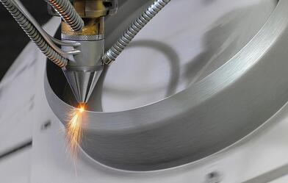
Deposición Directa de Energía (DED)
En esta categoría, materiales en forma de polvo o alambre son alimentados en una superficie donde se van adhiriendo mediante una fuente de energía como un rayo láser o un haz de electrones. Se puede decir que es una forma de soldadura. Una de sus principales características es que no tiene limitaciones de dirección o ejes, además que es efectivo para reparaciones o adiciones de material y se pueden trabajar múltiples materiales en una sola pieza. No obstante, los materiales con los que trabaja se limitan a metales (en polvo o alambre) y cerámicos. Esta categoría incluye las siguientes tecnologías:
LMD: Deposición de Metal por Láser
DMD: Deposición Directa de Metal
LENS: Laser Engineered Net Shaping

Slide 34
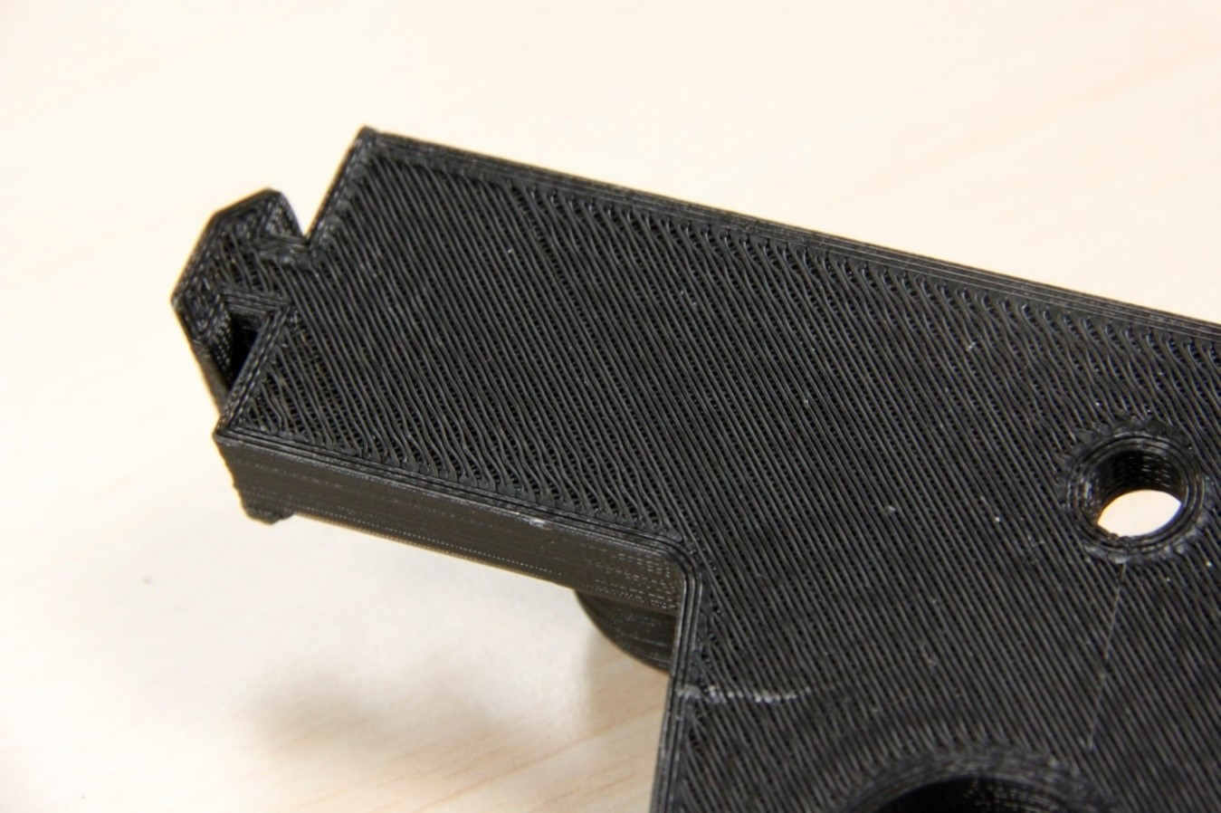
Inconvenientes de la extrusión de material
Esta tecnología presenta anisotropía en la dirección z (dirección vertical) y las capas suelen ser visibles (superficie rugosa).

Slide 35
Conclusión
Existe una gran cantidad de sistemas de Manufactura Aditiva y cada uno de estos sistemas responde a necesidades específicas de la industria. Además, las aplicaciones de la MA son casi ilimitadas gracias a que son sistemas altamente flexibles, y combinados con su contraparte, es decir los sistemas sustractivos se puede manufacturar prácticamente cualquier cosa que la imaginación conciba.

